Slide 1
Духовно-нравственное развитие и воспитание обучающихся на ступени
начального общего образования

Slide 2
2 НАПРАВЛЕНИЕ
- воспитание нравственных чувств
и этического сознания;

Slide 3
Справедливость и милосердие

Slide 4
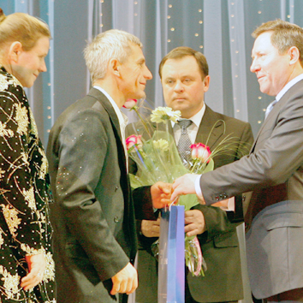
Уважение родителей
Многодетным родителям почет, уважение и цветы

Slide 5
Равноправие

Slide 6
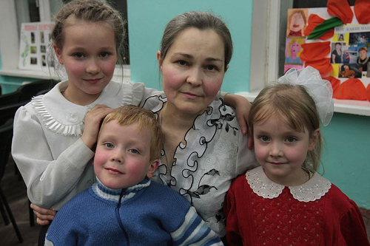
Забота о старших и младших

Slide 7
Представление о вере, духовной культуре и светской этике
Такого еще не было... Теперь же
весь
духовный мир и
все религии

